Slide 1
第2章内容回顾
常量在程序中不能被更改，而变量在程序中可以被更改
C语言中的基本数据类型包括整型、单精度浮点型、双精度浮点型和字符型
整型分为短整型、整型、长整型，每种整型又可分为有符号型和无符号型
单精度浮点型和双精度浮点型变量可以存储实数
字符型变量可以存储单个字符，其值是该字符的ASCII 码
算术运算符提供运算功能，包括+、-、*、/、%、++、--
printf() 和 scanf() 函数属于格式输入输出函数
getchar() 和 putchar() 函数用来输入输出单个字符的函数

Slide 2
第3章
运算符

Slide 3
预习检查
表达式由那些元素组成？
C语言用什么值代表假和真呢？
c = a+++b;后c的值是？
Notes:
表达式：运算符+操作数
C语言：非0表示真，0表示假
c=a+++b：看示例0-1

Slide 4
本章目标
理解表达式
掌握赋值运算符的用法
熟练使用关系运算符
掌握简单的条件语句的使用
熟练使用逻辑运算符
了解sizeof运算符
理解运算符的优先级

Slide 5
本章结构
表达式和运算符简介
赋值运算符
关系运算符
运算符
条件结构
逻辑运算符
Sizeof运算符
运算符的优先级

Slide 6
3-1 表达式之组成
运算符
Sum
num1
num2
=
+
操作数

Slide 7
3-1 表达式之表达式再当操作数
运算符
操作数
操作数
Z = ( X * 2 ) + ( 5 – Y )
表达式
表达式
表达式

Slide 8
3-1 表达式之简介
表达式由操作数和运算符的组合而成
表达式中的操作数可以是变量、常量或者子表达式
一个表达式也可以成为另一个表达式的操作数
运算符的主要类型有：
  算术运算符： + - * / % ++ --
  赋值运算符： = += -= *= /= %= >>= <<= &= ^= |=
  关系运算符： > >= < <= == !=
  逻辑运算符： && || !
  位运算符： << >> ~ | ^ &
  条件运算符： ? :
  逗号运算符： ,
  指针运算符： * &
  求字节数运算符： sizeof
  强制类型转换运算符： (type)
  分量运算符： . ->
  下标运算符： []
  其它运算符： ()

Slide 9
3-2 赋值运算符
最简单的运算符：
变量 表达式;
=
Height = 177.5;
Weight = 78;
Gender = ’m’;
x = a+b;
w = sin(a)+sin(b);
y = i++ -j;
那么，表达式a = b的值是多少呢？

Slide 10
3-2 赋值运算符
赋值运算符 =
  1.把右侧表达式的值赋给左侧的变量；
  2.一般情况下，赋值运算符左侧只能是变量；
  3.赋值运算符的优先级较低，“自右向左”结合；
  4.运算符两侧类型不一致时，要进行类型转换；
  6.赋值表达式可嵌套。
  举例
  a=5; /*表达式的值为5*/
  a=b=3; /*a=(b=3)*/
  a=(b=4)+(c=3); /*b=4, c=3, a=7*/

Slide 11
3-2 赋值运算符
复合赋值运算符
在=前加上算术运算符或位运算符
运算符 | 表达式 | 计算 | 结果（假设 X=10）
+= | X += 5 | X = X + 5 | 15
-= | X -= 5 | X = X - 5 | 5
*= | X *= 5 | X = X * 5 | 50
/= | X /= 5 | X = X / 5 | 2
%= | X %= 5 | X = X % 5 | 0

Slide 12
3-2 赋值运算符之示例
#include <stdio.h>
int main ()
{
float book_price = 60.75;
printf("\n 书的价格 = %f",book_price);
book_price += 12.50;
printf("\n 书的新价格 =%f\n",book_price);
}
book_price=book_price+12.50;
输出：
书的价格 = 60.750000
书的新价格 = 73.250000

Slide 13
3-2 赋值运算符探讨
a*=b等价于a=a*b的话
那a*=(b+1)等价于a=a*b+1还是a=a*(b+1)
那么表达式a*=b作为操作数时，它的值是多少？
Index_declared_by_zeffiris
project_help[max_world] += 18;
你愿意把它写成a=a+b的形式吗？

Slide 14
3-3 关系运算符
关系运算符用于测试两个操作数或两个表达式之间的关系，其中操作数可以是变量、常量或表达式。
操作数
关系运算符
操作数
关系表达式的
计算结果 = 逻辑值（真或假）
在C语言中，“0”表示“假”，“非0”表示“真”

Slide 15

3-3 关系运算符
>
>=
!=
操作数1
关系运算符
操作数2
注意
if(x==y)
与
if(x=y)
之间不可混淆
<
<=
==
Notes:
关系运算符用于测试两个操作数或两个表达式之间的关系，其中操作数可以是变量、常量或表达式。

Slide 16
3-3 关系运算符
num1=10; num2=5;num3=20;num4=10;
(num1 + num2) > (num3 – num4)
num=40;
num/10 != 2
如果 gender = ‘f’
如果 gender = ‘m’
真
gender = ‘m’
假
==

Slide 17
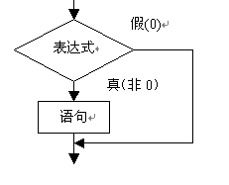
3-4 条件结构
条件结构就是需要根据不同条件进行判断，然后执行不同的操作
简单 if 语句的一般形式为：
if (<条件>)
<语句块1>
如果条件为真，if 语句执行一个语句或一组语句；
如果条件为假，则执行 if 语句后面的语句（如果有）。

Slide 18
3-4 条件结构
if-else 语句的一般形式为：
if (<条件1>)
{
<语句块1>
}
else if(<条件2>)
{
<语句块2>
}
…
else
{
<语句块n>
}
Notes:
在条件结构里面
最重要的是条件设置
我们该如何来设置呢
比如要判断一个数是奇数偶数

Slide 19
3-4 条件结构之示例
内存
#include <stdio.h>
int main()
{
int num;
printf("\n请输入一个整数：");
scanf ("%d",&num);
if((num % 2) == 0)
printf("%d 是一个偶数。\n",num);
else
printf("%d 是一个奇数。\n",num);
}
num
57
请输入一个整数：57
57 是一个奇数。
Notes:
一个条件我们可以很好的处理
那么多个条件组合该怎么办呢
引入逻辑运算符

Slide 20

3-5 逻辑运算符
逻辑运算符用于连接一个或多个条件，判断这些条件是否成立
逻辑运算符的类型为：
运算 | 运算符 | 表达式
逻辑“与” | && | operand1 && operand2
逻辑“或” | || | operand1 || operand2
逻辑“非” | ! | !operand1

Slide 21
3-5 逻辑运算符 之逻辑与&&
考勤率达到
75%
所有学科及格
No
留级
No
表达式 1 | 表达式 2 | 结果
0 | 0 | 0
0 | 1 | 0
1 | 0 | 0
1 | 1 | 1
No
留级
Yes
Yes
留级
No
Yes
升级
Yes

Slide 22
3-5 逻辑运算符 之逻辑与示例
#include <stdio.h>
int main()
{
char a;
printf("\n请输入一个字符：");
scanf("%c",&a);
if(a>='a' && a<='z')
printf("您输入的字符是小写字母\n",a);
else
printf("您输入的字符不是小写字母\n",a);
}
内存
问题描述：
要求用户输入一个字符，用程序判断该字符是否为小写字母 ，并输出相应的信息。
num
T
请输入一个字符：T
您输入的字符不是小写字母

Slide 23


3-5 逻辑运算符 之逻辑或||
现金
信用卡
No
无法支付
No
表达式 1 | 表达式 2 | 结果
0 | 0 | 0
0 | 1 | 1
1 | 0 | 1
1 | 1 | 1
No
可支付
Yes
Yes
可支付
No
Yes
可支付
Yes

Slide 24
3-5 逻辑运算符 之逻辑或示例
#include <stdio.h>
int main()
{
float rate1,rate2,rate3;
double discount,total;
printf("\n请输入第一种商品的价格：");
scanf("%f",&rate1);
printf("\n请输入第二种商品的价格：");
scanf("%f",&rate2);
printf("\n请输入第三种商品的价格：");
scanf("%f", &rate3);
total = rate1 + rate2 + rate3;
if ( (rate1 > 50) || (rate2 > 50) || (rate3 > 50) || (total > 100) )
{
discount = 0.15 * total;
total = total - discount;
printf("\n折后总价为：%6.2f\n", total);
}
else
printf("\n总价为：%6.2f\n",total);
}
问题描述：
接受用户输入的三种商品的价格。如果购买的三种商品中至少有一种商品的价格大于 50 或者三种商品的总额大于 100，则折扣率为15％，否则折扣率为０，计算并显示用户应付的钱数。
输出：
请输入第一种商品的价格：34
请输入第二种商品的价格：42
请输入第三种商品的价格：38
折后总价为：96.90

Slide 25

3-5 逻辑运算符 之逻辑非！
天气 NOT 阴天
表达式 | 结果
1 | 0
0 | 1
不带伞
真
带伞
假
操作

Slide 26
3-5 逻辑运算符 之逻辑非示例
#include <stdio.h>
int main()
{
int num;
printf("\n 请输入一个数：");
scanf("%d",&num);
if (! (num % 5))
printf("\n 该数能被 5 整除 \n ");
else
printf("\n 该数不能被 5 整除 \n ");
}
问题描述：
确定用户输入的数字是否可以被5整除，并输出相应的消息。
请输入一个数：90
该数能被 5 整除

Slide 27


3-5 逻辑运算符之总结
所有学科
及格
考勤率达到
75%
天气 NOT 阴天
&&
||
!
只有当两个条件都为真时才执行操作
只要任何一个条件为真时就执行操作
对原条件取反，即：
如果原条件为假时就执行操作

Slide 28
3-5 逻辑运算符之注意
int a = 1， b = 13;
if(a++||b--)
printf(“b = %d\n”,b);
结果会是？
条件表达式将从左到右一个一个执行并进行判断，一旦给定的条件足以判断真假时，之后的条件就会被无视，换句话说，不执行
  &&当两个运算量都是真时，其结果为真
    因此，当左边已是0，右边的表达式不再求解。
  || 当两个运算量有一个为真时，其结果为真。
    因此，当左边已是1，右边的表达式不再求解

Slide 29


3-6 sizeof 运算符
使用 sizeof 运算符可以获得数据类型占用内存空间的大小。其一般形式为：
sizeof(type_name)
sizeof(variable_name)
sizeof 运算符的结果以字节为单位显示
示例：
sizeof 运算符返回的大小
float num;
sizeof(num);
sizeof(int);
char 1
int 4
short int 2
long 4
float 4
double 8
4
4
注意：在32位计算机中，int类型的变量占4字节的内存大小，和long类型的大小一样，所以现在基本上可以直接使用int类型，而不需要使用long类型。

Slide 30
3-7 逗号运算符
逗号运算符一般形式
表达式1, 表达式2
其计算规则
先计算表达式1,再计算表达式2,最后值为表达式2的值
注意
1.逗号运算符的优先级最低，比赋值运算符还低，结合性是“自左向右”
2.逗号表达式的值是最后一个表达式的值
3.用于把多个表达式组合成一个表达式使用

Slide 31

3-8 运算符优先级
当我们遇到一个复杂表达式时，需要确定先执行哪种运算，此时就需要考虑运算符的优先级
z = x + y – g * h * (t/20)+ 65 – r % 2
先算哪部分
加？
减？
取余？
除？
括号？
要解决此问题，需要使用：
运算符优先级

Slide 32
3-8 运算符的优先级
优先级：
运算符的运算次序按优先级由高到低执行
可以用圆括号( )改变运算符的执行次序
举例：
a+b*c–d/e
/*先算乘除，后算加减*/
/*乘除比加减优先级高*/
(a+b)*(c-d)/e
/*先算加减，后算乘除*/

Slide 33
3-8运算符的结合方向
结合方向：
当一个操作数两侧的运算符优先级相同时，运算次序按照结合方向的规定进行。自左向右,为左结合性，反之为右结合性。
举例：
a+b-c
/*+和-的结合方向都是从左向右*/
/*b先与+结合计算a+b，然后执行减法*/
a=b=1
/*=的结合方向是从右向左，先计算b=1*/

Slide 34
3-8 运算符优先级与结合方向总结
不同优先级的运算符，运算次序按优先级由高到低执行
同一优先级的运算符，运算次序按结合方向的规定执行
可以使用圆括号( )明确运算次序
圆括号()具有最高的优先级

Slide 35
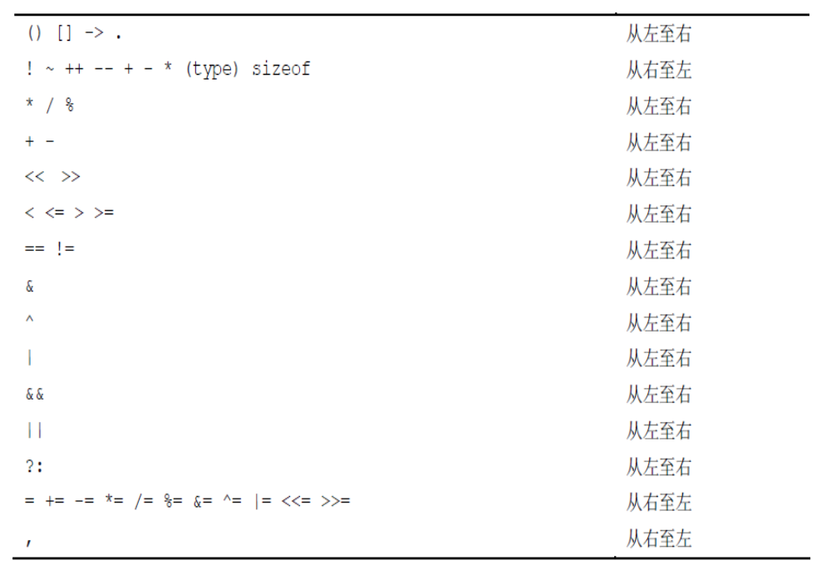
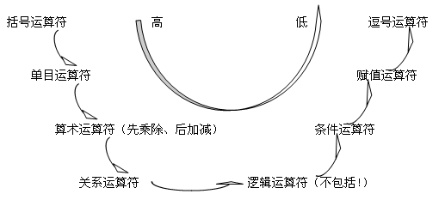
3-8 运算符优先级

Slide 36
3-8 综合示例1
#include <stdio.h>
int main()
{
int year;
printf("\n 请输入年份：");
scanf("%d",&year);
if((year % 4 ==0 && year % 100 != 0) || (year % 400 == 0))
printf("\n %d 年是闰年 \n ", year);
else
printf("\n %d 年不是闰年 \n ", year);
}
问题描述：
判定给定的年份是否为闰年。
提示：闰年的判定规则为：能被 4 整除但不能被 100 整除的年份，或能被 400 整除的年份。
请输入年份：2005
2005 年不是闰年

Slide 37
3-8 综合示例2
#include <stdio.h>
int main()
{
int ge,shi,qian,wan,x;
printf("\n 请输入一个五位整数：");
scanf("%d",&x);
wan=x/10000; //分解出万位数
qian=x%10000/1000; //分解出千位数
shi=x%100/10; //分解出十位数
ge=x%10; //分解出个位数
if (ge==wan && shi==qian) /*个位等于万位并且十位等于千位*/
printf("\n 这个数是回文数\n");
else
printf("\n 这个数不是回文数\n");
}
问题描述：
输入一个5位数，判断它是不是回文数。
例如：12321是回文数，个位与万位相同，十位与千位相同。 （如何分解出各个位上的数？）
输出：
请输入一个五位整数：45654
这个数是回文数

Slide 38
阶段总结
表达式是操作数和运算符的集合
赋值运算符的语法如下：variable = expression
关系运算符运用测试两个操作数之间的关系
关系表达式计算出的值始终为逻辑真（非0）或逻辑假（0）
条件结构解决了程序种需要根据不同情况进行判断的情况
条件语句中需要提供判断条件，该条件要求返回逻辑值（真或假）

Slide 39
本章总结
逻辑运算符用于组合多个条件（&& 和 ||）或者为某一条件取反（!）
sizeof运算符用于在程序中测试某一数据类型占用多少字节
在复杂表达式中，通过运算符的优先级确定各种运算符的执行顺序

